Slide 1





TRƯỜNG TIỂU HỌC ÁI MỘ A
NHIỆT LIỆT CHÀO MỪNG CÁC CON
ĐẾN VỚI TIẾT HỌC
MÔN: TiẾNG ViỆT – LỚP 1
Phân môn: Học vần
Bài 19: n - nh (tiết 1)

Slide 2

Khởi động

Slide 3
cá khô bó mạ
khe khẽ mì gà

Slide 4
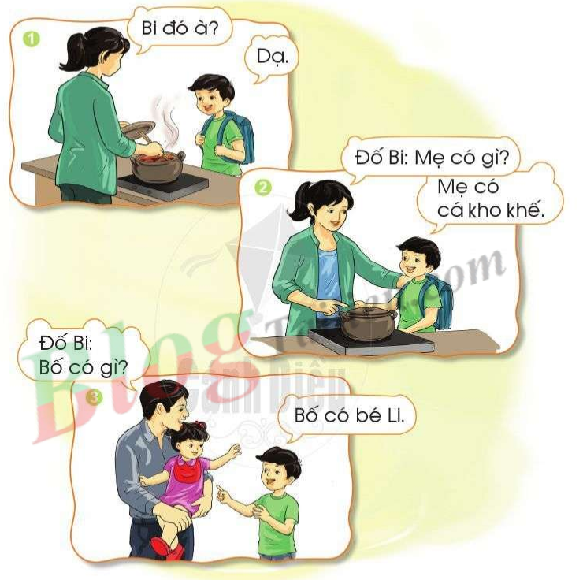
3. Tập đọc
Đố bé
Bi đó à?
BB
Dạ
Đố Bi: Mẹ có gì?
Mẹ có
cá kho khế.
Đố Bi:
Bố có gì?
Bố có bé Li.

Slide 5

S
Bài 19: n - nh

Slide 6

KHÁM PHÁ

Slide 7

n
ơ

Slide 8

n
N

Slide 9

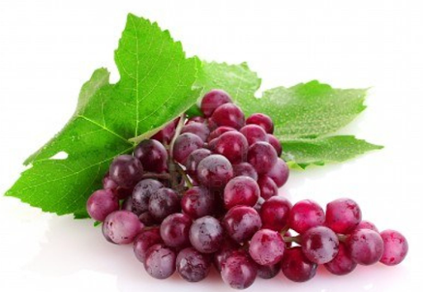
Quả gì màu tím trên giàn
Từng chùm chín mọng mang toàn chữ O?

Slide 10
nh
o

Slide 11
nh
Nh
nh

Slide 12
n nh
nơ nho

Slide 13

n nh

Slide 14


Slide 15
nơ nho

Slide 16


Slide 17



Slide 18



Luyện tập

Slide 19
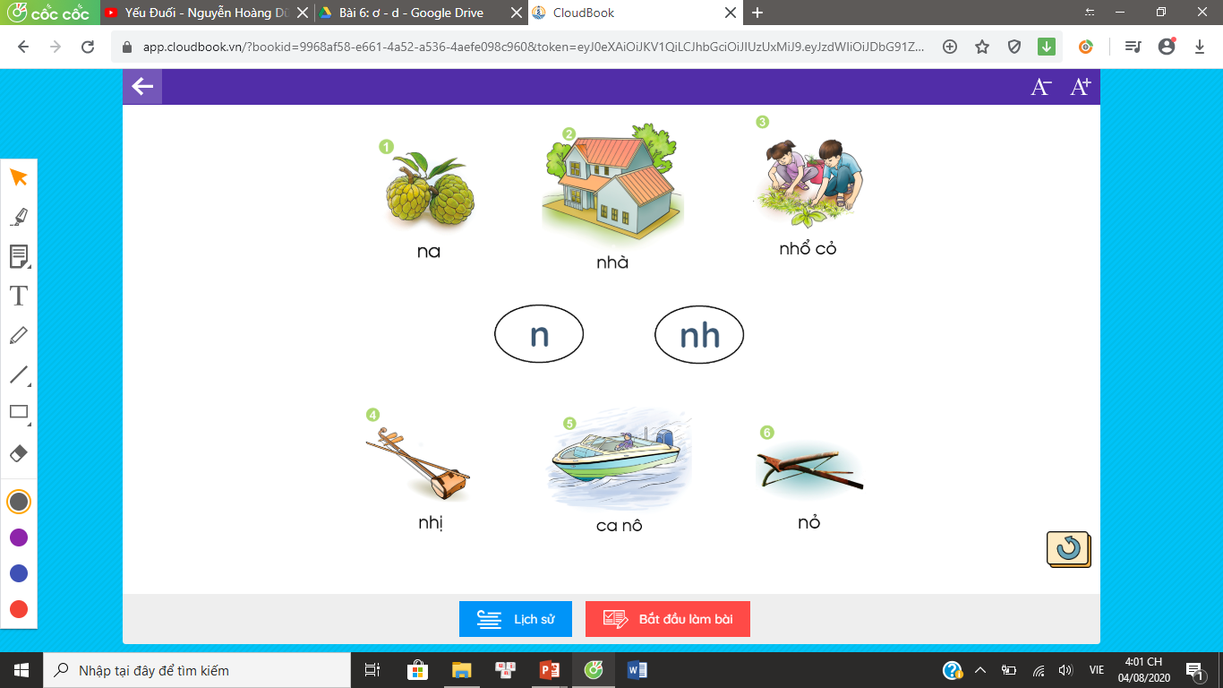
2. Tiếng nào có âm g? Tiếng nào có âm gh?
1
2
3
nhổ cỏ
n
nh
na
nh
nhà
n
nh
n
nỏ
nhị
ca nô

Slide 20
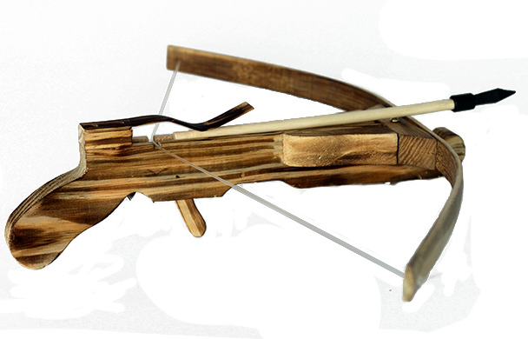
nỏ
Nỏ: Một loại vũ khí dùng để bắn tên.

Slide 21
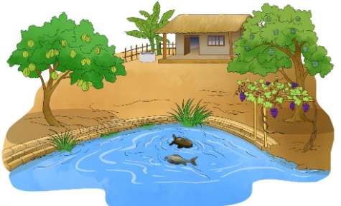
Tập đọc
Nhà cô Nhã
Nhà cô Nhã ở bờ hồ. Hồ nhỏ, nhà nho nhỏ. Hồ có cá mè, ba ba. Nhà có na, nho, khế.

Slide 22
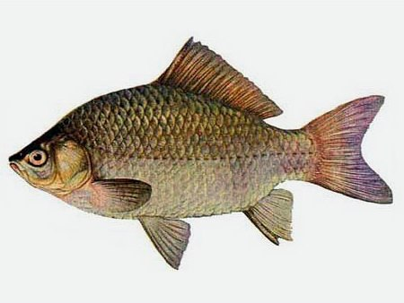
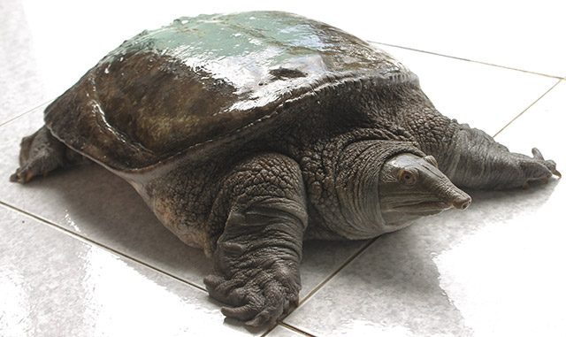
cá mè
ba ba
Cá nước ngọt, cùng họ với cá chép, thân dẹp, vảy nhỏ, đầu to.
Ba ba là rùa sống ở nước ngọt, có mai, không vẩy.

Slide 23
Tập đọc
Nhà cô Nhã
1
2
Nhà cô Nhã ở bờ hồ.
Hồ nhỏ, nhà nho nhỏ.
3
4
Hồ có cá mè, ba ba.
Nhà có na, nho, khế.

Slide 24

VẬN DỤNG

Slide 25
n nh
nơ nho

Slide 26




VƯỢT CHƯỚNG
NGẠI VẬT

Slide 27

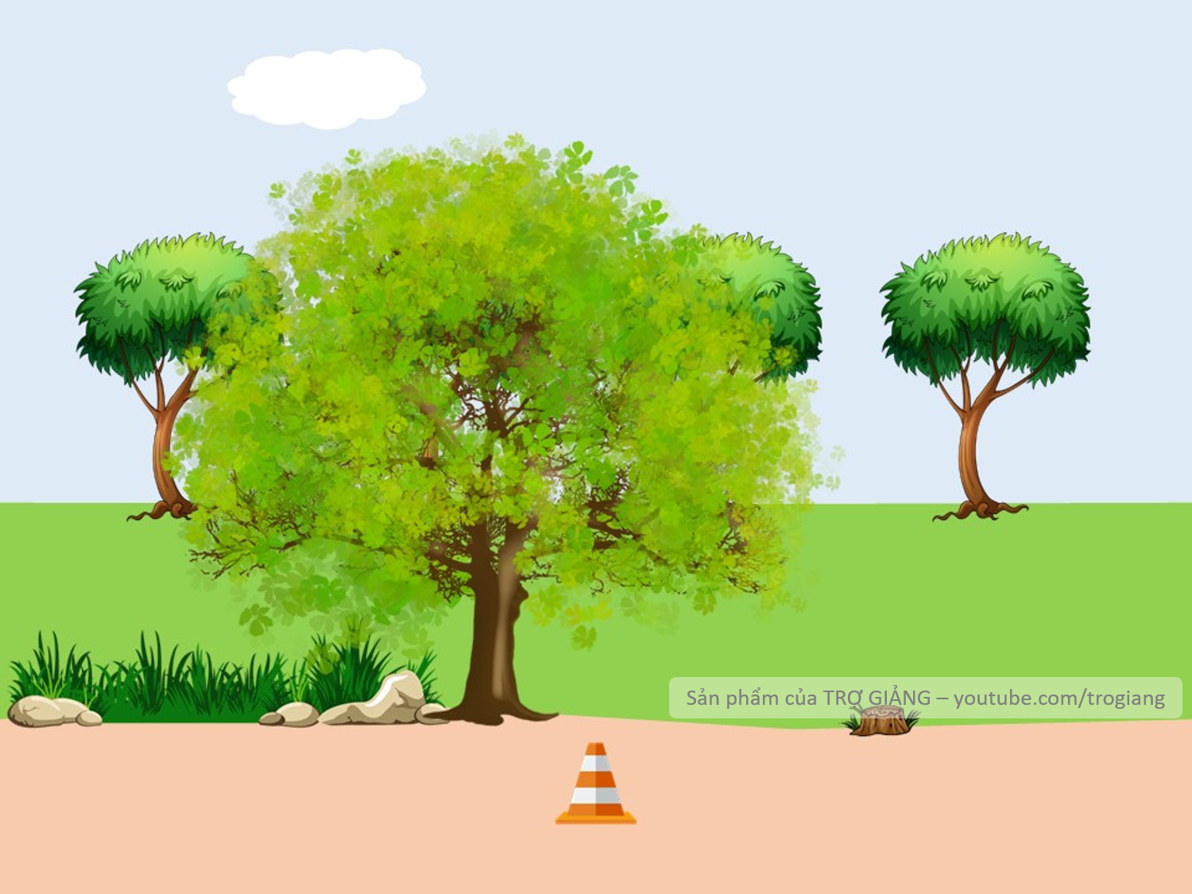



Hãy đọc từ sau:
nhổ cỏ

Slide 28
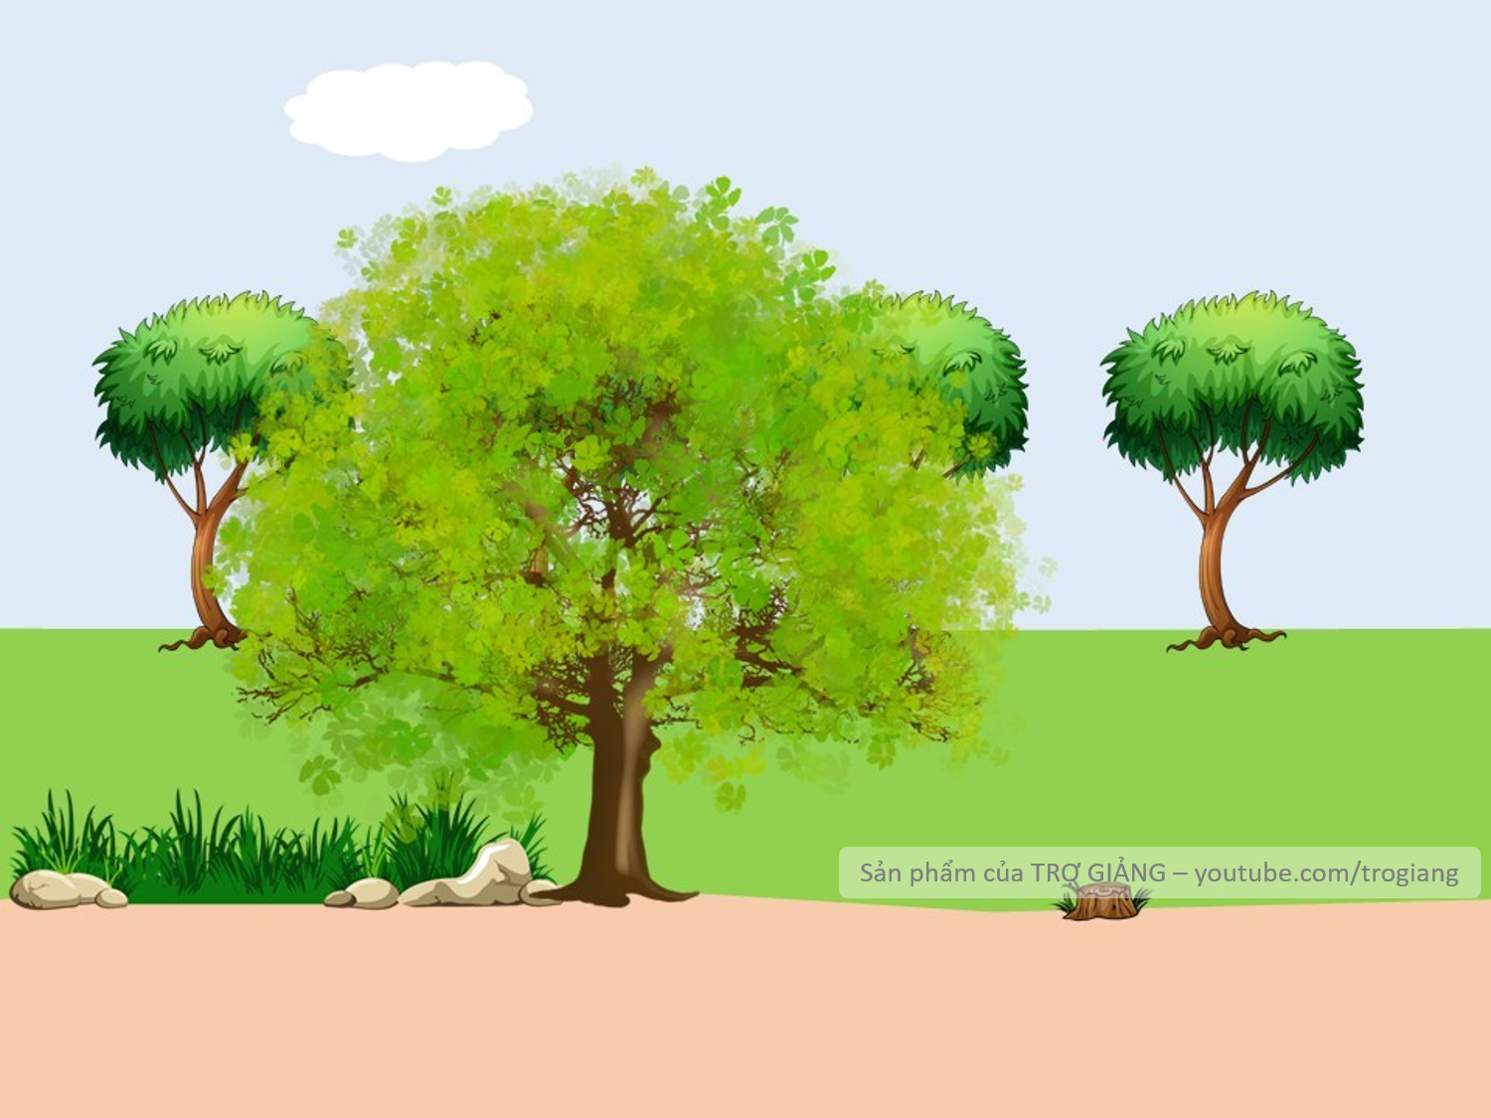


Hãy đọc từ sau:
ca nô

Slide 29

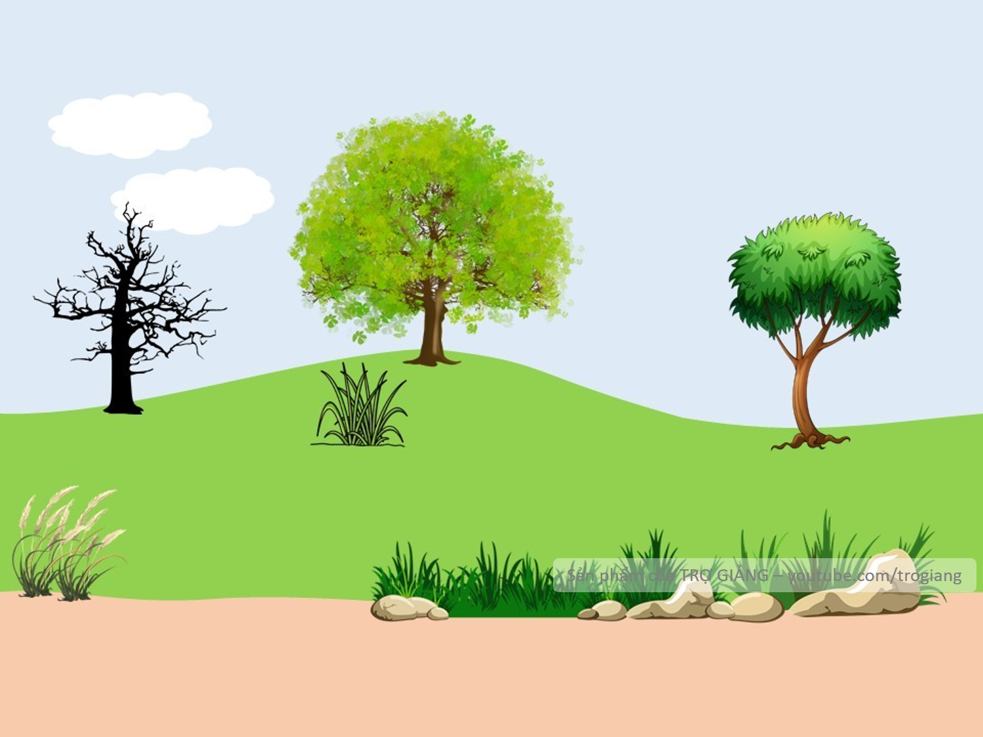

Hãy đọc câu sau:
Nhà bà là nhà cổ.
Không trả lời được thì mình giúp cho để qua vòng nhé!
Đáp án số 3

Slide 30
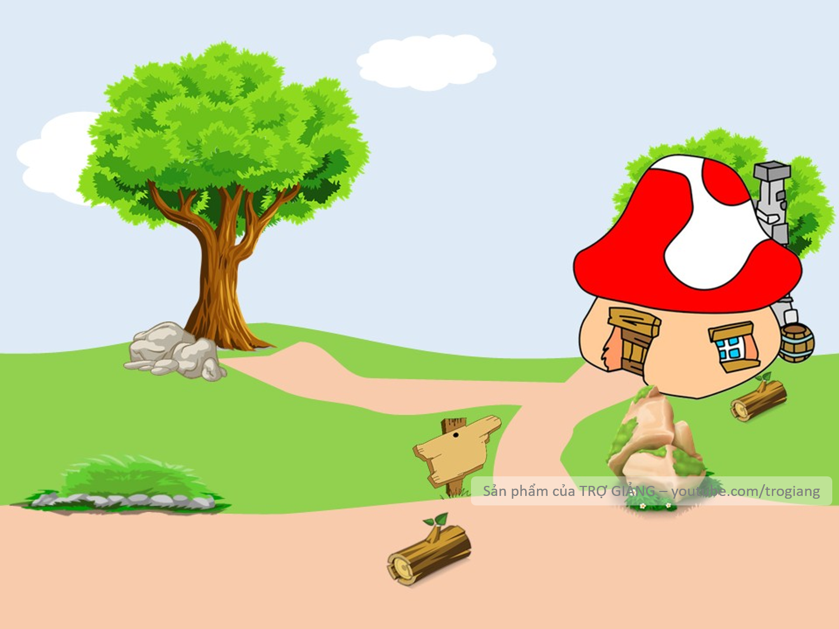
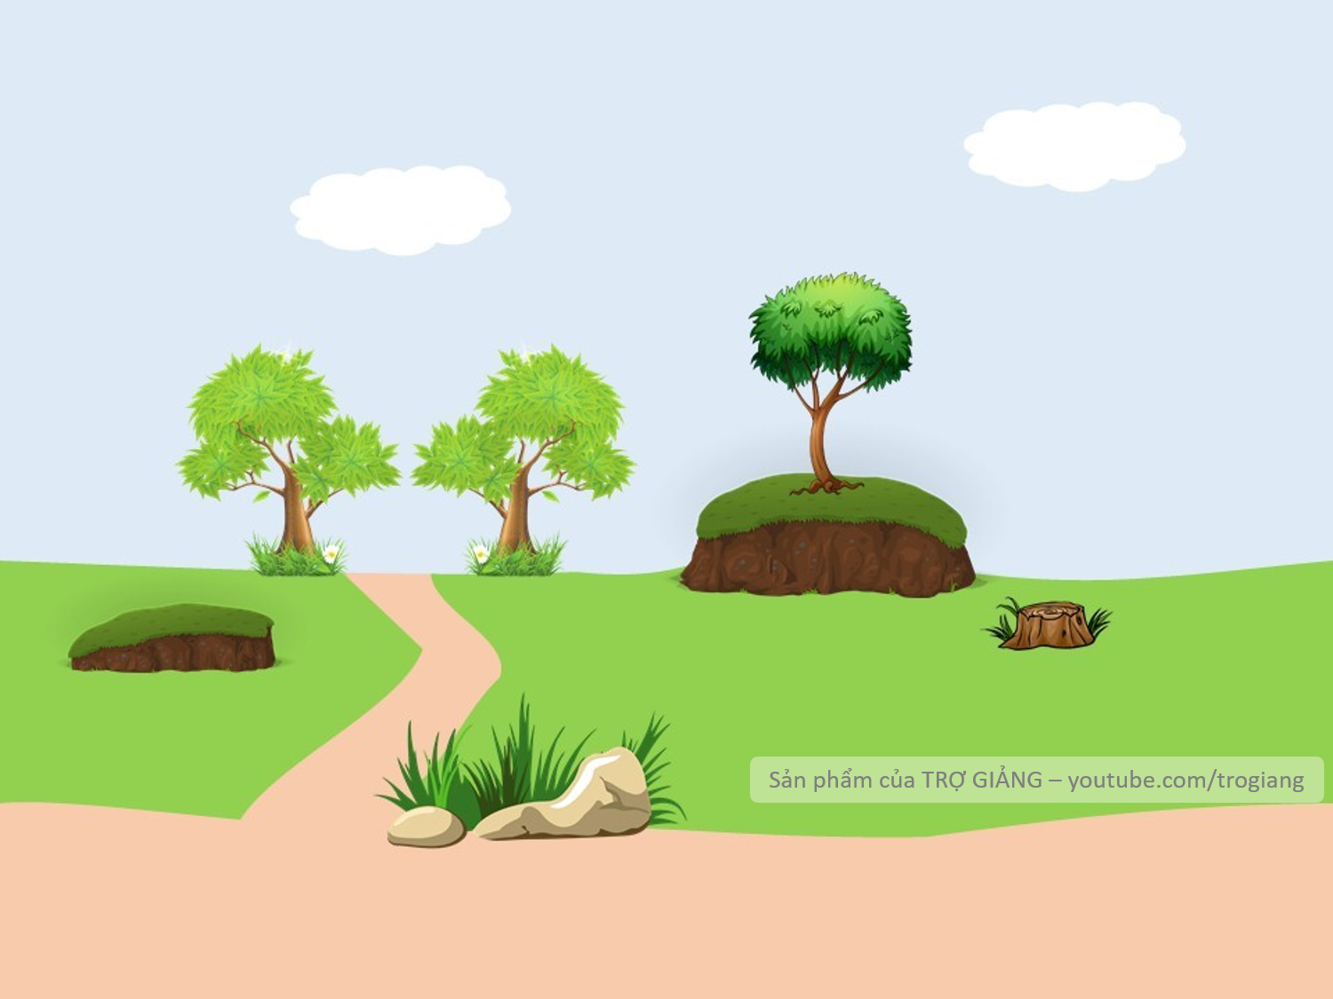
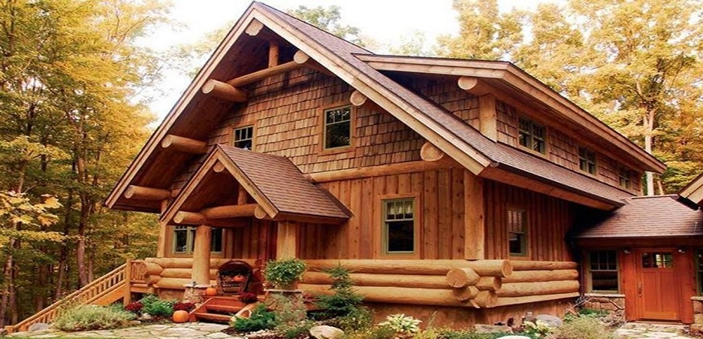

Tìm từ có chứa âm hôm nay đã học.
nhà gỗ
Không trả lời được thì mình giúp cho để qua vòng nhé!
Bà bế bé Lê ở ghế đá.

Slide 31





Dặn dò

